Slide 1
Pevné disky
Petr Františ

Slide 2
Úvod, základní principy
Magnetický záznam dat je prováděn silovým působením magnetického pole na feromagnetický materiál (záznamová vrstva).
Celý povrch disku je tvořen mikroskopickými magnetickými částicemi – doménami, které mají každá jeden severní a jeden jižní magnetický pól.

Slide 3
Princip záznamu
Záznam na magnetické médium (disketa, pevný disk, magnetofonová páska) je prováděn záznamovou indukční hlavou
Cívkou elektromagnetu prochází záznamový proud. Podle Ampérova pravidla pravé ruky se vytvoří magnetický tok Φ určitého směru, který se začne uzavírat magnetickým obvodem. V místě, kde je magnetický obvod přerušen štěrbinou, dojde k rozptylu magnetického toku a jeho zásahu do povrchu magnetické vrstvy. Tím dojde k zmagnetování domény.
Změnou směru záznamového proudu se mění směr magnetizace jednotlivých domén.
Velikost zmagnetovaných domén závisí na šířce štěrbiny a vzdálenosti hlavy. Čím jsou vzdálenosti menší, tím je menší oblast záznamu a tím větší je hustota záznamu na určitou délku nosiče.

Slide 4
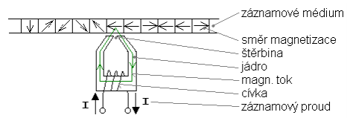
Princip záznamu

Slide 5
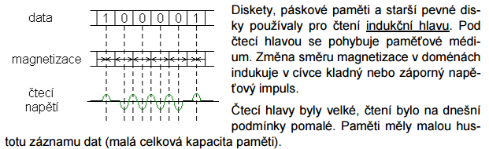
Princip čtení

Slide 6
Princip čtení
Moderní pevné disky používají pro čtení magnetorezistivní (MR, resp. novější GMR) hlavu, která mění svůj elektrický odpor při změně orientace magnetického pole, tedy při přechodu mezi dvěma různě orientovanými doménami.
Čtecí hlavou prochází elektrický proud, který dle velikosti elektrického odporu GMR snímače vytvoří úbytek napětí. Vyznačuje se velmi malými rozměry a rychlou reakcí. Umožňují vysokou hustotu záznamu dat na plotnu.

Slide 7
Kódování dat
Jelikož u PMV jsou dva stavy reprezentující log. 0 a log. 1 obecně realizovány různými směry magnetizace.
Tato změna může nastat z kladného toku na záporný nebo naopak ze záporného na kladný.
Každá takováto změna se při čtení projeví jako napěťový impuls (P).
K reprezentaci dat na magnetickém médiu se tedy používá přítomnosti nebo nepří- tomnosti napěťového impulsu – mezera (N).

Slide 8
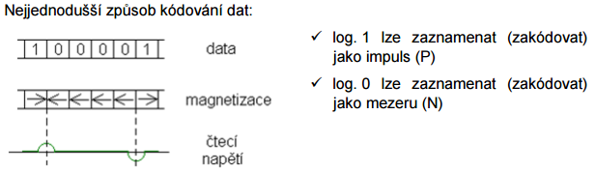
Kódování dat

Slide 9
Kódování dat
V praxi jde o nefunkční řešení. V případě delší posloupnosti log. 0, která by byla zaznamenána jako dlouhá posloupnost mezer bez jakýchkoliv impulsů, by došlo ke ztrátě synchronizace pevného disku s řadičem (nelze určit, kolik mezer bylo přečteno).
Je tedy nutné zvolit vhodný kompromis při kódování dat tak, aby při čtení dat nedošlo ke ztrátě synchronizace a zároveň, aby vlivem přehnaně velkého počtu impulsů nedocházelo k plýtvání paměťovým prostorem a tím ke zmenšení celkové kapacity.

Slide 10
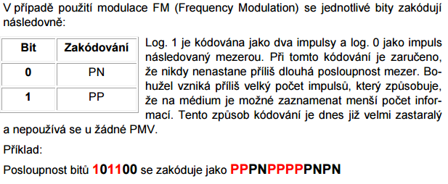
FM modulace

Slide 11
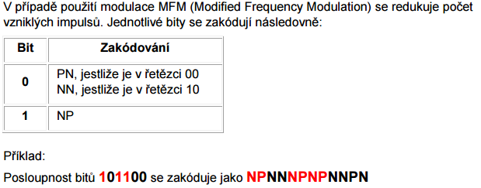
MFM modulace

Slide 12
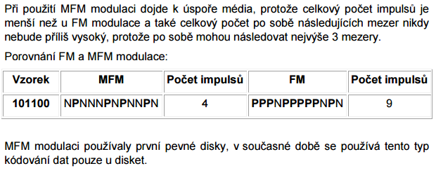
MFM modulace

Slide 13
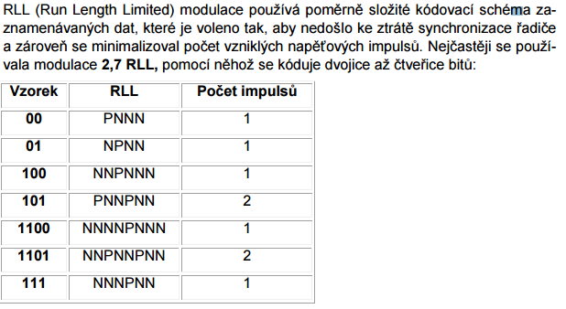
RLL modulace

Slide 14
RLL modulace
Jednotlivé vzorky a jejich zakódování jsou voleny tak, aby mezi dvěma impulsy byly minimálně 2 a maximálně 7 mezer. Toto kódování je asi o 50 % úspornější než MFM kódování a bylo používáno u starších pevných disků.
Moderní pevné disky používají většinou nějakou modifikaci 2,7 RLL kódování, ozna- čovanou např. ARLL, ERLL apod., která poskytuje ještě větší úsporu a tím umožňuje záznam většího objemu dat na médium.

Slide 15
Pevný disk (HDD – Hard Disk Drive)
Pevný disk je velkokapacitní paměť s pohyblivou magnetickou vrstvou, energeticky nezávislá. Používá se jako hlavní paměťové úložiště počítače. Jsou zde uloženy všechny nainstalované programy a jejich data (včetně operačního systému), instalátory programů a tzv. souborový systém disku.

Slide 16
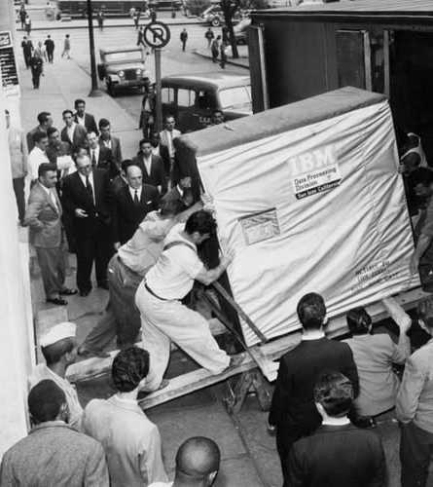
Pevný disk IBM
1956, IBM přišla se světovou inovací 5MB HDD
IBM 305 RAMAC hard drive vážil více než tunu a měl velikost ledničky

Slide 17
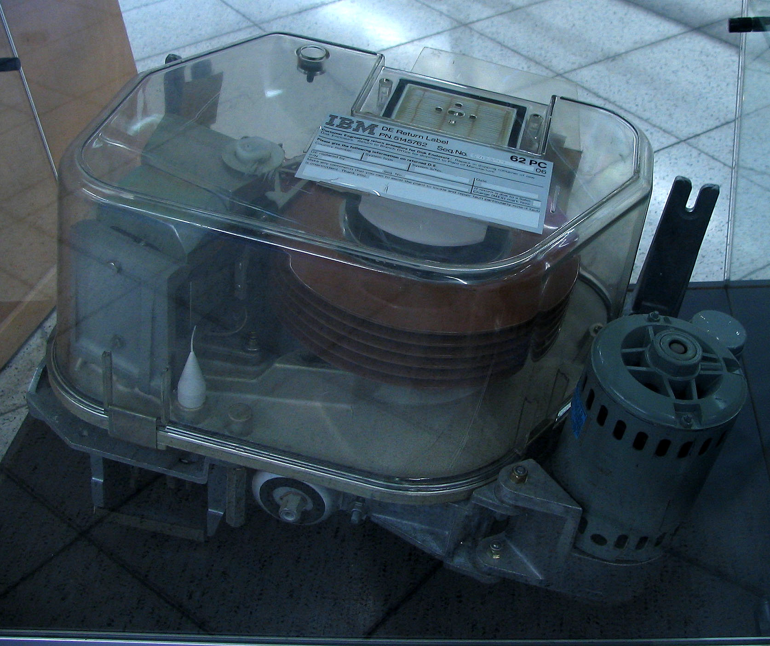
Pevný disk – IBM

Slide 18
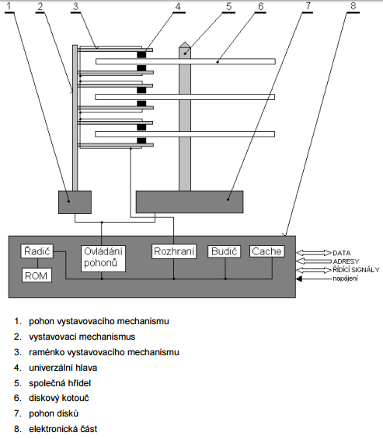

Slide 19
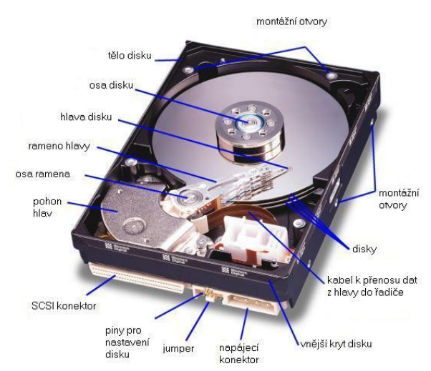

Slide 20
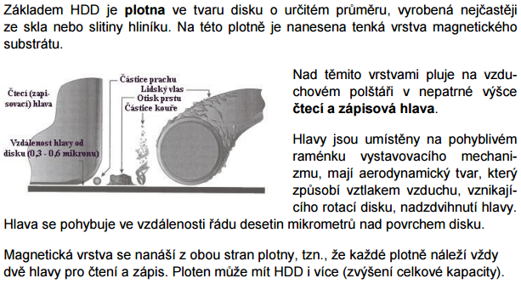

Slide 21
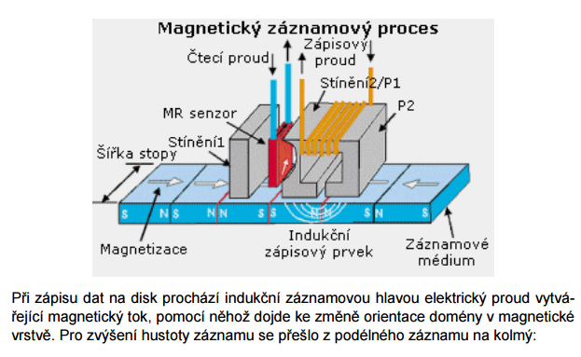

Slide 22
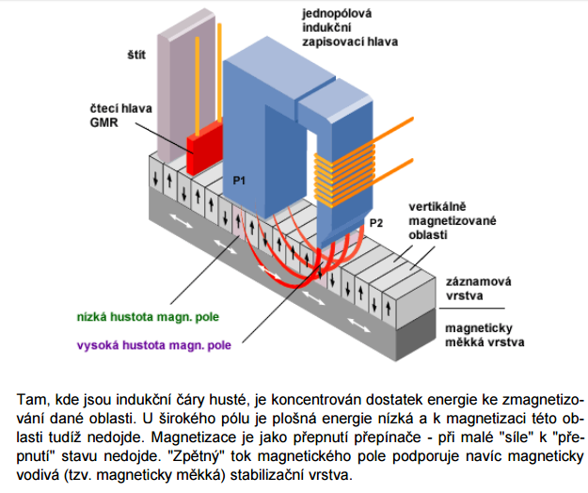

Slide 23
Konstrukce
Pro čtení se používá magnetorezistivní (MR, resp. novější GMR) hlava, která mění svůj elektrický odpor při změně orientace magnetického pole, tedy při přechodu mezi logickými stavy 0 a 1. GMR (Giant MR) čtecí hlavy využívají současné HDD. Vyznačuje se velmi malými rozměry a rychlou reakcí. Umožňují vysokou hustotu záznamu dat na plotnu.
Hlavičky jsou uchyceny na raménku vystavovacího mechanismu. Jeho úkolem je přemístit hlavičky nad požadovanou stopu.

Slide 24
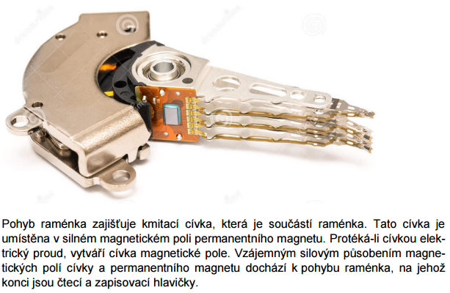

Slide 25
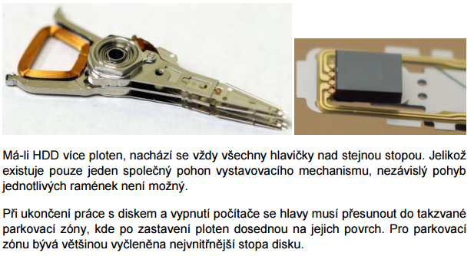

Slide 26
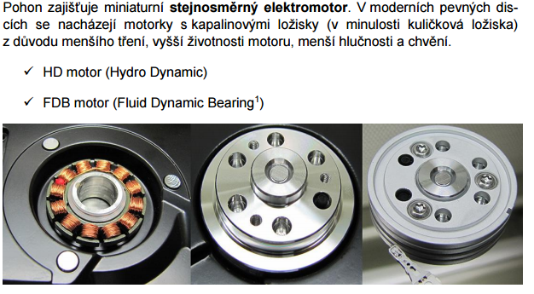

Slide 27
Konstrukce
Čím jsou otáčky ploten vyšší, tím je přístupová doba menší. Mezi rychlostí otáčení a provozními podmínkami platí: čím více otáček za minutu, tím horší provozní podmínky.
S rostoucím počtem otáček vzniká větší teplo uvnitř pouzdra disku, což zvyšuje nároky na chlazení. Přehřívání HDD vede k častějšímu výskytu chyb a tím i ke snížení životnosti HDD. Navíc se zvyšuje hlučnost disku.

Slide 28
Geometrie disku
Před zápisem jakýchkoliv dat je nutné pevný disk nejprve naformátovat.
Fyzické, neboli nízkoúrovňové formátování (LLF – low level format): pomocí elektromagnetického záznamu je záznamová vrstva rozdělena na stopy a sektory oddělené mezerami.
Logické, neboli vysokoúrovňové formátování (HLF – high level format): vytváří se logická struktura (tzv. souborový systém) pevného disku.

Slide 29
Geometrie disku
Stopa (track) je oblast pro ukládání dat ve tvaru soustředné kružnice. Každá stopa je rozdělena na menší části, kterým se říká sektory.
Sektor (sector) je část jedné stopy, ohraničená na začátku i konci identifikačními značkami, určujícími mimo jiné jeho číslo, polohu, začátek a konec. Jde o základní jednotku pro ukládání dat.
Standardní sektory mají velikost 512 B. Ve skutečnosti je to více, například 571 B, z toho 512 B připadá na ukládání dat a zbytek slouží k ulo žení identifikačních údajů sektoru.

Slide 30
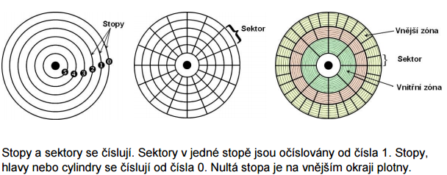

Slide 31
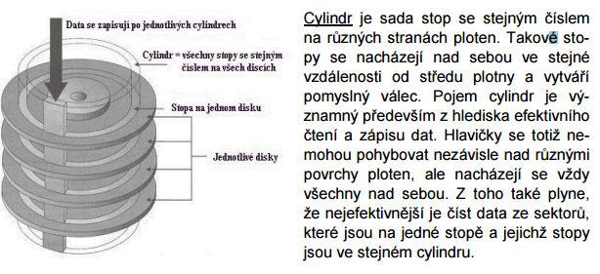

Slide 32
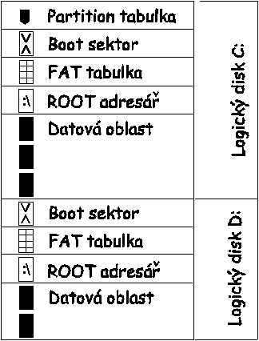
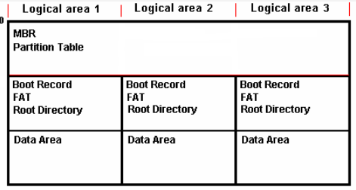
Logický a fyzický disk
Fyzický disk
Fyzický disk

Slide 33
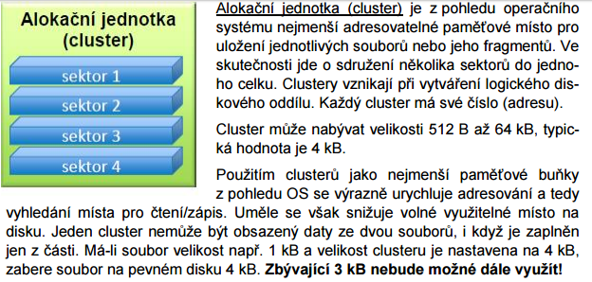

Slide 34
FAT
FAT je jednoduchý souborový systém, proto je podporován prakticky všemi operačními systémy
Navržen a naprogramován Marcem McDonaldem v roce 1977 na základě série diskuzí s Billem Gatesem
V roce 1983 Microsoft vydal další verzi s podporou podadresářů a používající 16 bitů na adresaci clusteru.
V roce 1995 vyšlo s Windows 95 další rozšíření pro FAT12 a FAT16, nazývané VFAT. Novinkou byla podpora dlouhých jmen souborů (delších než původních 8 znaků jména a 3 znaky přípony).
V roce 1997 vyšla verze nazývaná FAT32. Přináší 32bitové adresy clusterů, kde číslo alokační jednotky využívá 28 bitů. Tím se zvyšuje limit velikosti diskového oddílu na 8 TB pro 32 kB cluster (2²⁸×32 kB) a velikost souborů na 4 GB (přesně 2³²−1 bajtů), takže není vhodný pro ukládání velkých souborů, jako jsou obrazy DVD, velké soubory s videem a podobně.

Slide 35
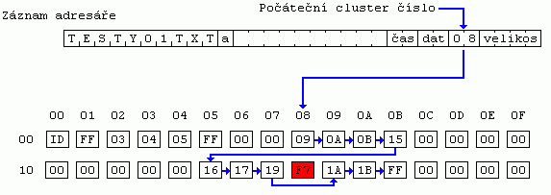
FAT
FAT je lineární tabulka, kterou DOS používá pro udržení informací o fyzické pozici dat na disku a pro nalezení volného místa na uložení nových souborů.

Slide 36
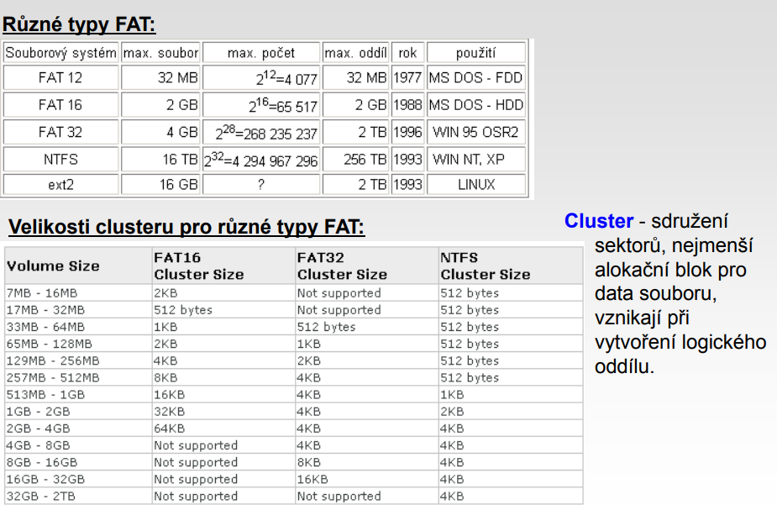
FAT

Slide 37
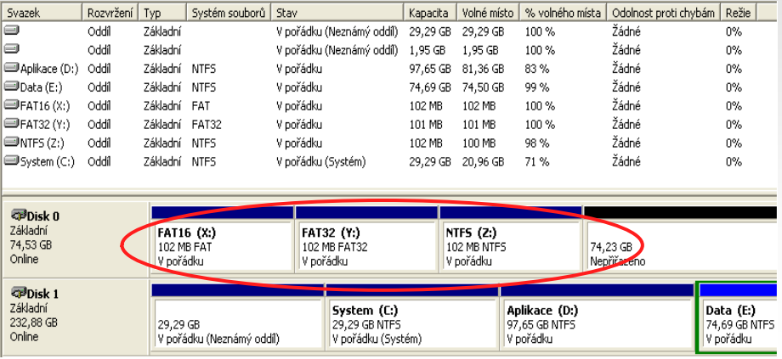
Správa disků

Slide 38
Geometrie disku
menší cluster - výhoda pro malé soubory, nevýhoda pro velké soubory (velká fragmentace souborů).
vetší cluster - výhoda pro velké soubory, nevýhoda pro malé soubory (neefektivní využití volného paměťového prostoru).

Slide 39
Parametry disku
Počet stop (tracks)
Počet sektorů (sectors)
Počet cylindrů
Počet a velikost clusterů
Počet čtecích / zapisovacích hlaviček (heads) - tento počet je shodný s počtem aktivních ploch, na které se provádí záznam. Většinou každý jednotlivý disk má dvě aktivní plochy a k nim příslušné čtecí (zapisovací) hlavy.
Čím větší bude hustota stop na záznamové vrstvě a čím menší budou záznamové a čtecí hlavy, tím víc dat lze na záznamovou vrstvu uložit.

Slide 40
Parametry disku
Otáčky - 4200, 5400, 7200, 10000, 15000 RPM
Přístupová doba - Průměrný (střední) čas v milisekundách (ms), za který je disk připraven číst nebo zapisovat data od přijetí požadavku řadičem disku.
Formát disku - Průměr plotny v anglických palcích: 1.8‘‘, 2.5‘‘, 3.5‘’, 5.25’’

Slide 41
S.M.A.R.T
Pomocí technologie S.M.A.R.T (Self-Monitoring, Analysis and Reporting Technology) se periodicky měří a sledují významné parametry a chování pevného disku a při detekci hodnot mimo toleranci stanovenou výrobcem dojde k odeslání varování operačnímu systému.
Jde tedy o technologii, která za určitých podmínek dokáže předvídat selhání pevného disku.
Elektronika HDD snímá celou řadu parametrů, které mají vliv na zdraví, životnost a výkonnost pevného disku

Slide 42
NCQ
NCQ (Native Command Queing) je technologie, která v některých případech umož- ňuje zvýšit výkon pevných disků s rozhraním SATA II a novější.
Při použití NCQ pevný disk sám optimalizuje pořadí, ve kterém jsou vykonány požadavky na zápis nebo čtení. Tato optimalizace může redukovat nadbytečný pohyb hlaviček disku. Tím se zvýší rychlost přenosu dat mezi řadičem a diskem a také se mírně sníží opotřebení disku.

Slide 43
AAM
AAM (Automatic Acoustic Management) je technologie, pomocí které lze řídit hladinu hluku pevných disků.
AAM ovlivňuje rychlost pohybu hlaviček pevného disku - tím je přímo ovlivněna přístupová doba pevného disku.
AAM ovlivňuje pouze intenzitu zvuku vydávaného při pohybu ("seek") hlaviček pevného disku, neovlivní však hladinu permanentního hluku, který vydávají rotující plotny pevného disku - ta je ovlivněna především použitými ložisky (kuličková vs. kapalinová) a rychlostí rotace ploten.

Slide 44
PMR vs SMR
perpendicular magnetic recording (kolmý zápis – PMR)
shingled magnetic recording („šindelový“ záznam – SMR)
Způsoby zvyšování hustoty magnetického záznamu

Slide 45
PMR
označované rovněž jako pevné disky s konvenčním zápisem (CMR), vycházejí z technologie magnetizace bitů dat svisle k rotujícímu pevnému disku.
Magnetické stopy se zapisují vedle sebe, aniž by se vzájemně překrývaly.
Velikost zapisovací hlavy je obvykle větší než velikost čtecí hlavy.
Aby mohli výrobci pevných disků zvyšovat prostorovou kapacitu, pokoušeli se zmenšovat velikost zápisové hlavy až k jejímu fyzickému limitu.

Slide 46
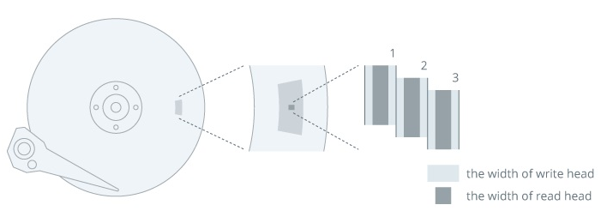
PMR

Slide 47
SMR
Na rozdíl od disků PMR, které neumožňují vzájemné překrývání magnetických stop, používají pevné disky SMR technologii sekvenčního zápisu dat,
Magnetická stopa může překrývat část předchozí zapsané stopy, čímž se zvýší prostorová hustota.
Takto může čtecí hlava získat zapsaná data z nezakrytých částí magnetických stop.

Slide 48
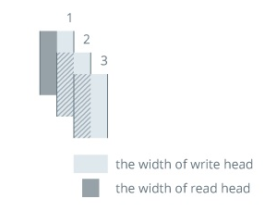
SMR

Slide 49
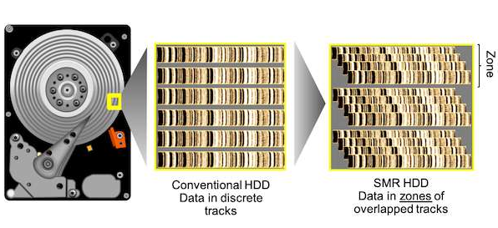
PMR vs SMR

Slide 50
PMR vs SMR
Čtení je stejně rychlé (čtecí hlavě stačí úzká stopa)
Pokud ale dojde k úpravě nebo přepsání již zapsaných dat, nemůže zapisovací hlava zaznamenávat data přímo do stávající magnetické stopy, aby nedošlo k poškození přilehlé magnetické stopy. Upravená data se zapíší do prázdné oblasti disku a původní magnetická stopa se starými daty bude dočasně ponechána beze změny.
Až bude pevný disk nečinný, provede reorganizaci, při které dojde k automatickému vymazání starých datových bitů z původní magnetické stopy a ke zpřístupnění této magnetické stopy pro nová data.

Slide 51
PMR vs SMR
S ohledem na tento mechanizmus reorganizace je pro disk SMR klíčová určitá doba nečinnosti. Pokud na disku SMR dochází k dlouhému a intenzivnímu přepisování, nebude mít disk dostatek času provést reorganizaci magnetických stop a bude se zvyšovat počet magnetických stop, které budou dočasně nezměněné.
Disk SMR tak bude muset současně zapisovat nová data a reorganizovat starou magnetickou stopu, čímž může dojít k určitému snížení výkonu při čtení a zápisu.

Slide 52
PMR, SMR a RAID
RAID svazek by měl používat buď na všech discích PMR nebo na všech discích SMR.
Pokud by byl svazek RAID vytvořen současně na discích PMR a SMR, může to mít vliv na celkový výkon disků z důvodu provádění reorganizace dat disky SMR.

Slide 53
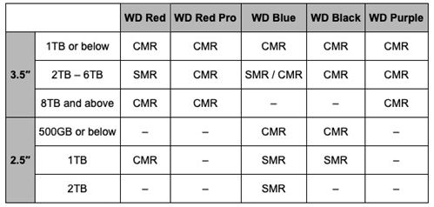
WD Tabulka

Slide 54
Technologie HAMR
Heat Assisted Magnetic Recording
S touto technologií je možné mít jednotlivá magnetická „zrnka“ blíže k sobě, čímž se zvýší hustota na centimetr čtvereční.
Aby bylo možné měnit polaritu z reprezentace 0 na 1 a opačně, je nutný „ohřev“ laserem v přesném místě zrnka. Proces ohřátí i zchladnutí přitom trvá jen v řádu nanosekund.

Slide 55
Seagate Mach 2
používají se dva aktuátory pro dvě sestavy čtecích hlav. Zjednodušeně je to podobné, jako kdybyste měli dva samostatné pevné disky v jednom, byť všechny plotny rotují stejnou rychlostí. Díky této technologii lze zvýšit rychlosti sekvenčního čtení, zápisu i náhodného přístupu na dvojnásobek.

Slide 56
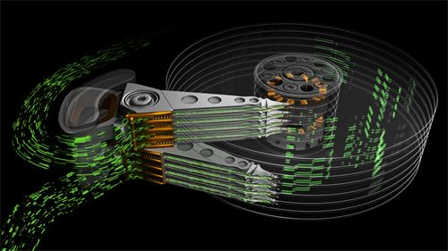
Seagate Mach 2

Slide 57
Zranitelnost disků
Jeden z velkých výrobců počítačů zjistil, že při přehrávání videoklipu k písni Rhythm Nation od Janet Jackson dochází u některých modelů notebooků k pádu.
Během následného vyšetřování se ukázalo, že přehrávání zmíněného videoklipu dokázalo shodit nejen zařízení, na kterém byla písnička spuštěná, ale i další notebook, nacházející se v jeho blízkosti. Toto zjištění pak určilo další směr zkoumání, protože bylo zřejmé, že důvodem pádu není klip jako takový, ale jeho zvuk.
písnička obsahuje zvuk, který rezonuje s mechanickými pevnými disky s 5400 otáčkami

Slide 58
Zranitelnost disků
CVE-2022-38392. Popisek uvádí: „Některé pevné disky s 5400 otáčkami za minutu, dodávané s přenosnými počítači přibližně v roce 2005, umožňují fyzicky blízkým útočníkům způsobit odepření služby (selhání zařízení a pád systému) prostřednictvím rezonančního frekvenčního útoku se zvukovým signálem z hudebního videa Rhythm Nation.“

